Slide 1
CHÀO MỪNG QUÝ THẦY CÔ VÀ CÁC EM HỌC SINH!

Slide 2
Đoán hình

Slide 3
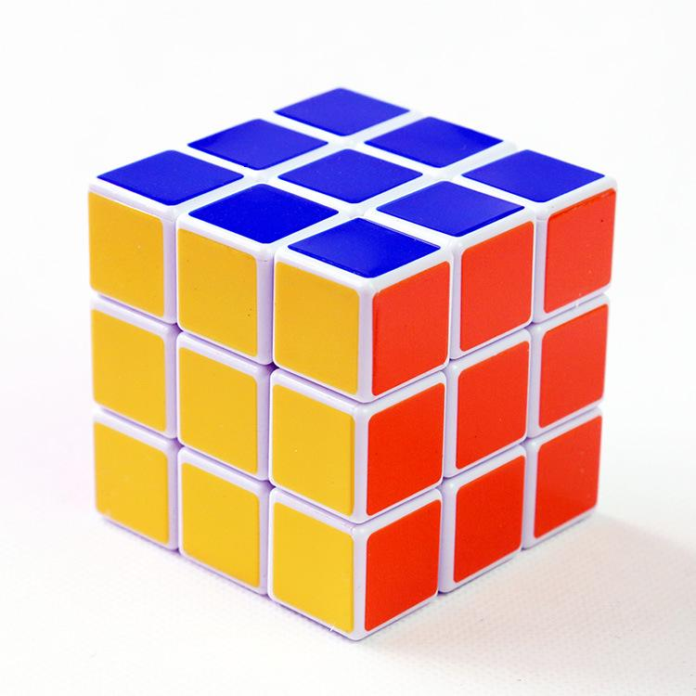
PRE
NEXT
Khối hộp lập phương
Khối hộp chữ nhật

Slide 4
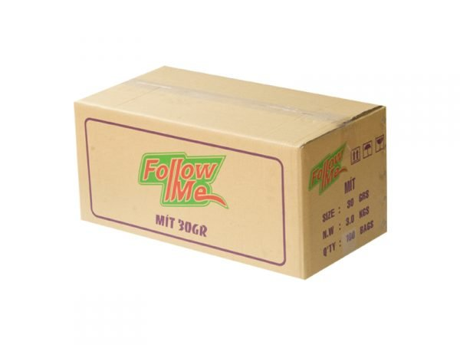
PRE
NEXT
Khối hộp lập phương
Khối hộp chữ nhật

Slide 5
PRE
NEXT
Khối hộp chữ nhật
Khối hộp lập phương

Slide 6
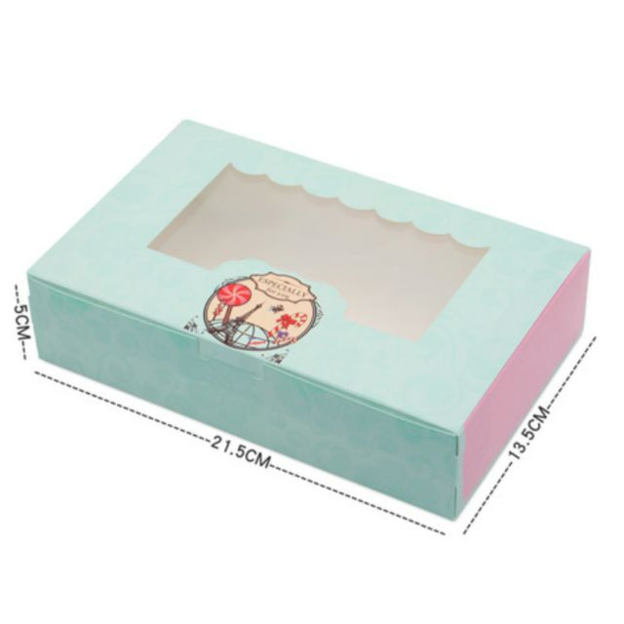
PRE
NEXT
Khối hộp lập phương
Khối hộp chữ nhật

Slide 7
LÀM QUEN VỚI PHÉP TRỪ - DẤU TRỪ

Slide 10
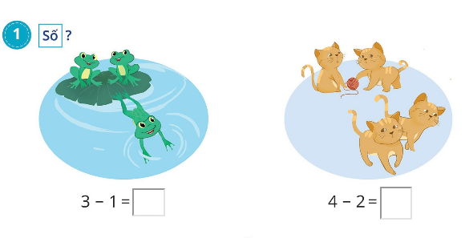
2
2

Slide 11
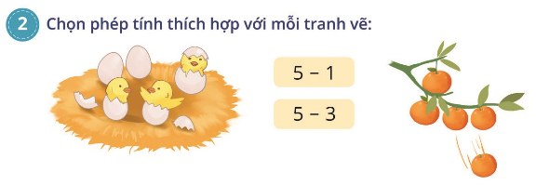

Slide 12
-
3
-
5

Slide 13
Củng cố bài học

